Slide 1
4장. CPU 스케쥴링

Slide 2
목 차
기본 개념
스케줄링 기준
스케줄링 알고리즘
다중처리기 스케줄링
실시간 스케줄링

Slide 3
1. 기본 개념
스케줄링 개념
다중 프로그래밍
여러 프로그램을 메모리에 적재
프로세서(CPU)를 분할 사용하여 프로세서 효율성 향상
프로세스들을 프로세서에 할당하는 일련의 과정.
각 프로세스의 실행 여부를 결정하므로 시스템 성능에 영향을 미침.
입출력과 계산의 중복
시스템의 작업 처리 능력을 향상, 작업의 응답 시간을 최소화.
프로세스 Po
실행
휴지
실행
휴지
실행
휴지
실행
프로세스 P1
실행
휴지
실행
휴지
실행
휴지
실행
Notes:
3

Slide 4
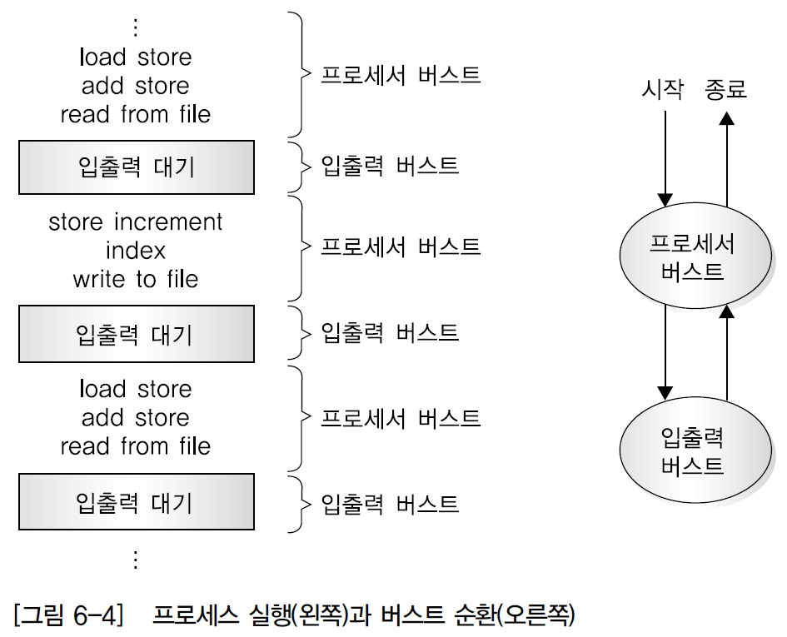
스케줄링 개념
프로세스 실행은 CPU 실행과 입출력 대기의 순환으로 구성
CPU 버스트(burst)로 시작하여 CPU 버스트로 끝남
프로세스의 종류
입출력 중심 프로세스: 대부분의 시간을 입출력에 소비
프로세서(CPU) 중심 프로세스: 대부분의 시간을 연산하는데 소비
Notes:
4

Slide 5
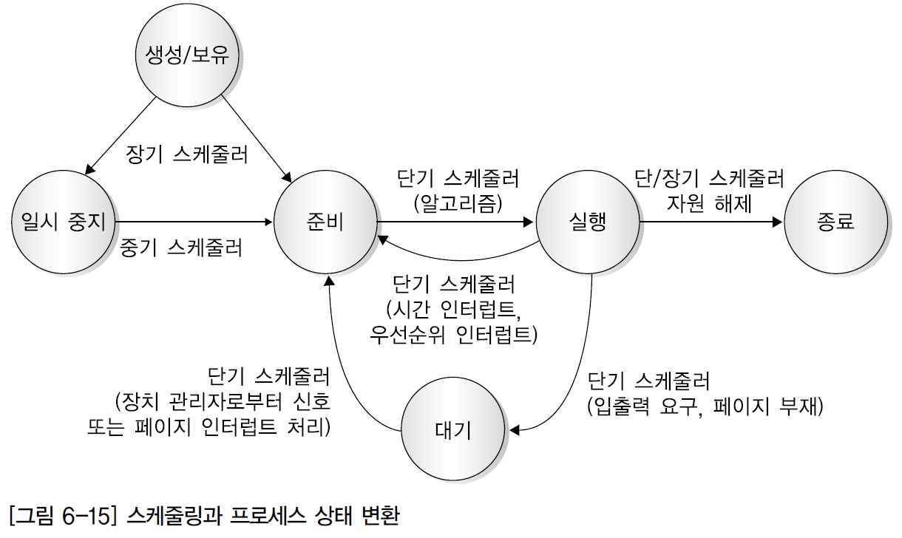
스케줄러의 종류
장기 (작업) 스케줄러
프로세스의 생성 과정에서 프로세스의 준비상태에 무엇을 추가할지 결정
중기 스케줄러
작업의 혼합 개선 또는 메모리 가용량 증가를 위해 교체(swapping) 작업
단기 (CPU) 스케줄러
미리 정해진 정책(알고리즘)에 따라 실행할 프로세스를 선택

Slide 6
비선점 스케쥴링과 선점 스케줄링
비선점 스케줄링 (Nonpreemptive Scheduling)
다른 프로세스에 할당된 자원을 빼앗을 수 없는 스케줄링
우선순위가 높은 작업들이 중간에 입력되어도 대기중인 작업들은 영향을 받지 않아 응답시간 예측이 쉬움
선점 스케줄링 (Preemptive Scheduling)
현재 실행 중인 프로세스를 인터럽트 할 수 있거나 준비상태로 이동시킬 수 있는 스케줄링
우선순위가 높은 프로세스들이 긴급한 처리를 요청할 때 유용함
선점을 효과적으로 하기 위해 메인 메모리에 많은 프로세스들이 저장되어 있어야 하므로 많은 오버헤드를 초래함

Slide 7
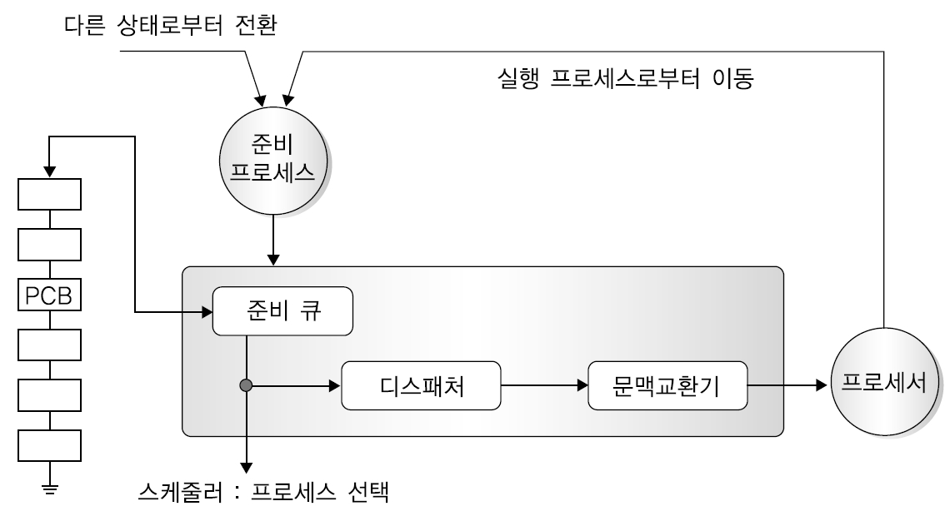

디스팻처(Dispatcher)
CPU 스케줄러(단기 스케줄러)에 포함된 요소로, 분배기
단기 스케줄러가 선택한 프로세스에 실질적으로 CPU에 할당
문맥 교환을 수행하고 사용자 모드로 전환
디스팻처 지연: 한 프로세스를 멈추고 다른 프로세스를 시작하는 데까지 소요되는 시간

Slide 8
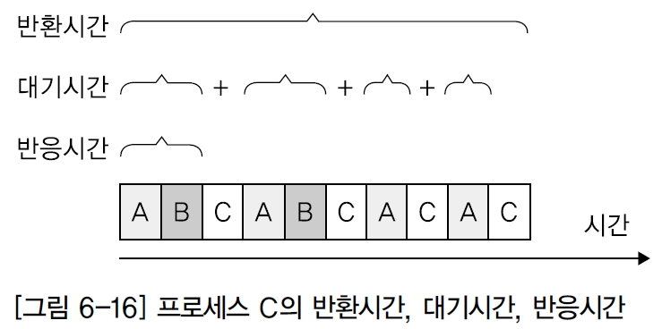


2. 스케줄링 기준
스케줄링 알고리즘의 비교 기준
CPU 이용률 (utilization)
처리량 또는 작업 처리율 (throughput): 단위 시간당 완료된 작업 수
총처리 시간 또는 반환 시간 (turnaround time): 기계에 진입한 시간과 완료한 시간의 차이
대기 시간 (waiting time): 준비 큐에서 대기하는 시간
응답 시간 또는 반응 시간(response time): 요청을 제출하고부터 첫번째 응답이 나올 때까지의 시간
작업 C의
작업 C의
작업 C의

Slide 9
3. 스케쥴링 알고리즘
선입 선처리 스케쥴링 (FCFS)
최단 작업 우선 스케쥴링 (SJF)
우선순위 스케쥴링 (Priority)
라운드 로빈 스케쥴링 (Round Robin)
다단계 큐 스케쥴링 (Multilevel Queue)
다단계 피드백 큐 스케쥴링 (Multilevel Queue with FeedBack)

Slide 10
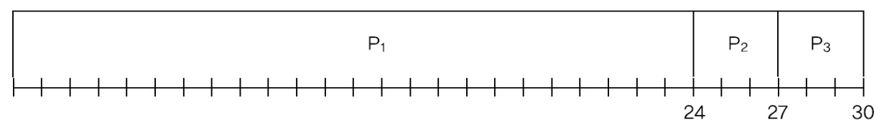
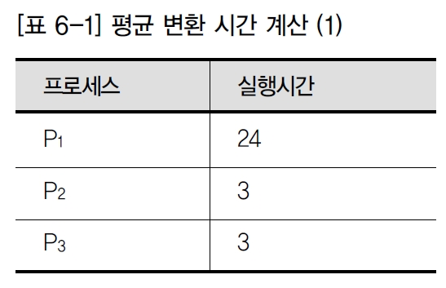
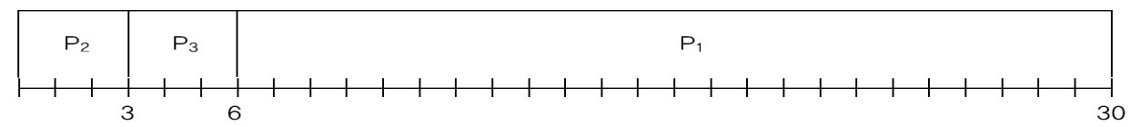

3.1 선입 선처리 스케줄링
프로세서를 요구 순서대로 할당 (First-Come-First-Served)
비선점 기법으로 프로세서 스케줄링 알고리즘 중 가장 간단
선입선출(FIFO, First-In First-Out) 큐로 구현
일괄처리 시스템에는 효율적, 대화식 시스템에서는 사용자의 빠른 응답 요구에 부적합
P₁, P₂, P₃의 순서로 들어왔을 경우의 간트 도표
평균 반환시간은 27(=(24+27+30)/3), 평균 대기시간은 17(=(0+24+27)/3)
P₂, P₃, P₁의 순서로 들어왔을 경우의 간트 도표
평균 반환시간은 13(=(3+6+30)/3), 평균 대기시간은 3(=(0+3+6)/3)으로 단축
Notes:
10

Slide 11
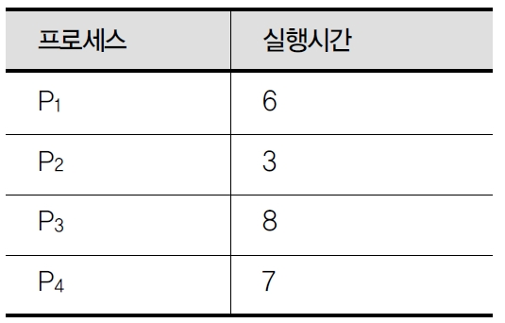
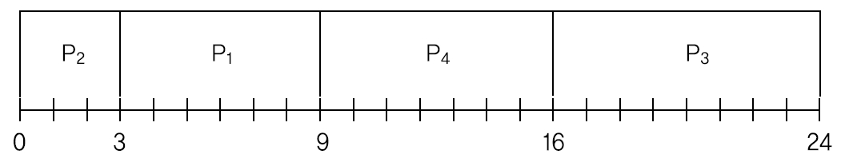
3.2 최단 작업 우선 스케줄링
CPU 버스트 시간이 가장 짧은 작업에 CPU를 할당
동일한 실행시간을 가진다면 선입 선처리 스케줄링을 적용
주어진 작업 집합에 대해 평균 대기시간을 최소화하는 알고리즘
문제점: 실행 시간의 길이 예측이 힘듬
최단 작업 우선 스케줄링에 근사하도록 시도
최단 작업 우선 스케줄링을 사용한 간트 도표
평균 반환시간은 13(=(3+9+16+24)/4)

Slide 12
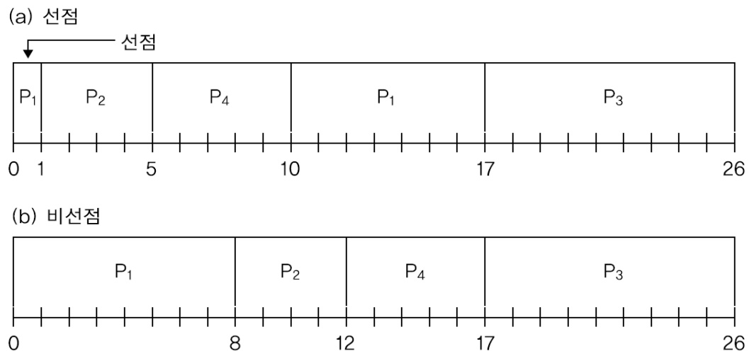
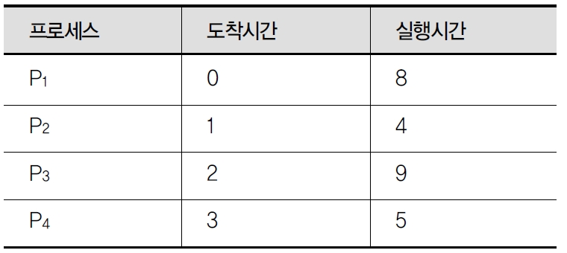




최소 작업 우선 스케줄링은 선점 또는 비선점이 모두 가능
선점인 경우: 최소 잔여시간 우선 스케줄링(Shortest-Remaining-Time-First Scheduling)
- 평균 반환시간은 13(=(P₁+P₂+P₃+P₄)/4 = ((17-0)+(5-1)+(26-2)+(10-3))/4 = 52/4).
- 평균 대기시간은 6.5(=(P₁+P₂+P₃+P₄)/4 =(10-1)+(1-1)+(17-2)+(5-3))/4).
- 문맥교환 시간이 소요
비선점인 경우
- 평균 반환시간은 14.25(=(P₁+P₂+P₃+P₄)/4 =(8-0)+(12-1)+(26-2)+(17-3))/4 = 57/4).
- 평균 대기시간은 7.75(=(P₁+P₂+P₃+P₄)/4 =(0+(8-1)+(17-2)+(12-3))/4).
Notes:
12

Slide 13
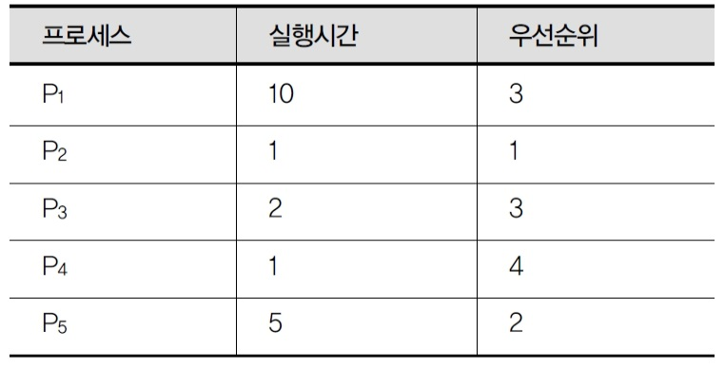
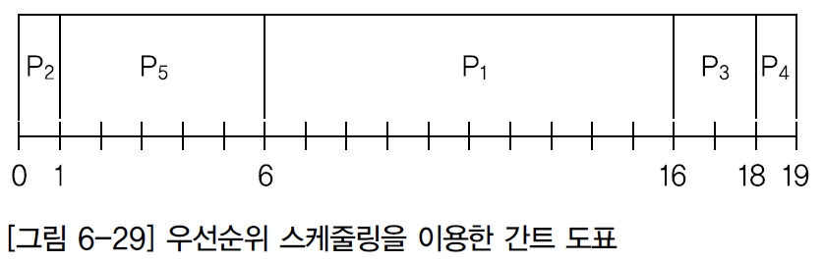

3.3 우선순위(Priority) 스케줄링
최고 우선순위의 프로세스에 CPU를 할당
최단 작업 우선 알고리즘은 우선순위 알고리즘에 속함
선점 또는 비선점에 모두 적용 가능
우선순위 스케줄링을 이용한 간트 도표
4
5
평균 대기 시간 = (6 + 0 + 16 + 18 + 1)/5 = 8.2
기아상태 발생 가능
우선 순위가 높은 프로세스들이 계속 들어오면 우선순위가 낮은 프로세스들은 무한정 기다려야 함.
해결 방법: 에이징(Aging)
오랫동안 시스템에서 대기하는 프로세스들의 우선순위를 점진적으로 증가시키는 기법.
Notes:
13

Slide 14
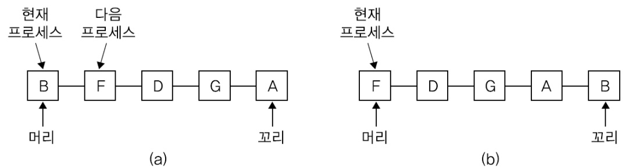
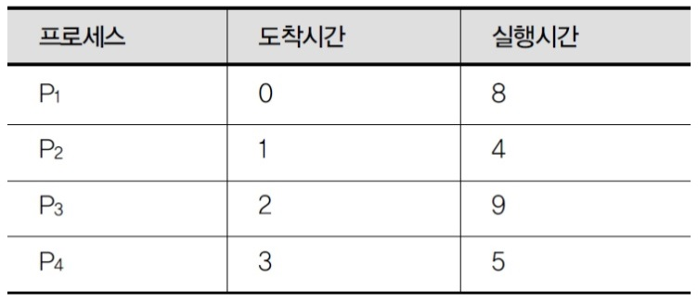
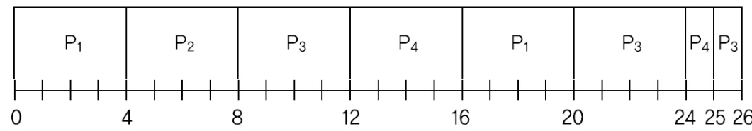


3.4 라운드 로빈 스케줄링
순환 할당 스케줄링: 시분할 시스템을 위해 설계
규정 시간량(Time Quantum) 또는 시간 할당량(Time Slice)을 정의
시간 할당량은 일반적으로 100 밀리 초 전후
준비 큐는 FIFO 큐이면 순환 큐(Circular Queue)로 설계.
규정 시간량이 지나면 인터럽트가 발생되며 문맥교환 수행.
규정 시간량을 4로 한 순환 할당 스케줄링의 간트 도표
Notes:
14

Slide 15
순환 할당 알고리즘은 선점 알고리즘
성능은 규정 시간량의 크기에 영향 받음
규정 시간량이 아주 클 경우
작업을 완료할 충분한 시간을 얻고 순환 할당 방식이 선입 선처리 방식으로 변함
작업시간이 긴 프로세스들 때문에 작업시간이 짧은 프로세스들이 대기, 평균 대기시간이 길어짐
규정 시간량이 매우 작은 경우 (ex: 1μsec)
마치 n개의 프로세스가 실제 프로세서 속도의 1/n의 속도로 실행되는 것처럼 보임
문맥교환 횟수 증가: 프로세서 유휴시간 증가.
최적의 규정 시간량의 크기는 시스템 특성 및 오버헤드, 프로세스에 따라 다름
Notes:
15

Slide 16
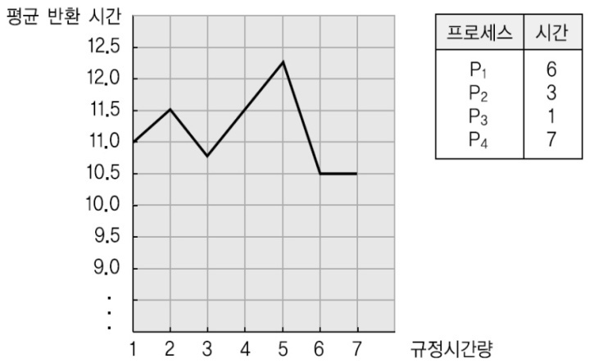
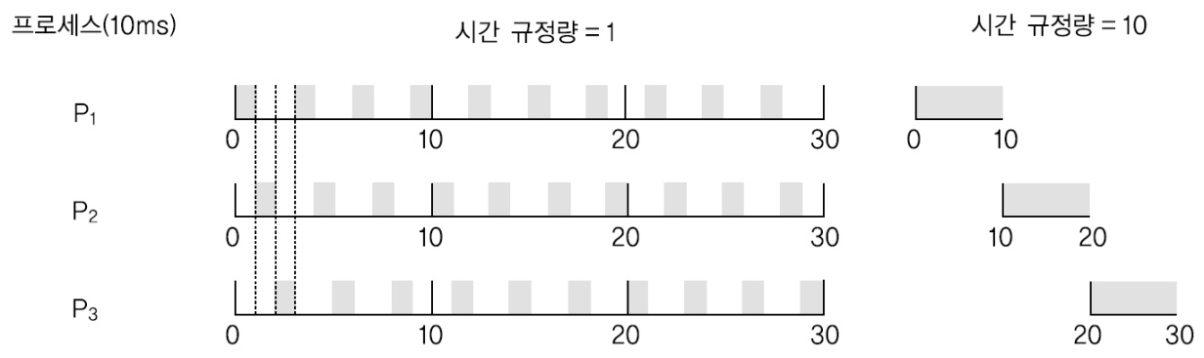
반환시간도 규정 시간량의 크기에 영향을 받음
실행시간이 10인 3개의 프로세스들이 있고 규정 시간량이 1인 경우, 평균 반환시간 29(=(28+29+30)/3)
규정 시간량이 10인 경우, 평균 반환시간은 20(=(10+20+30)/3)으로 떨어짐
반환시간이 규정 시간량의 크기에 항상 반비례하지는 않음
Notes:
16

Slide 17
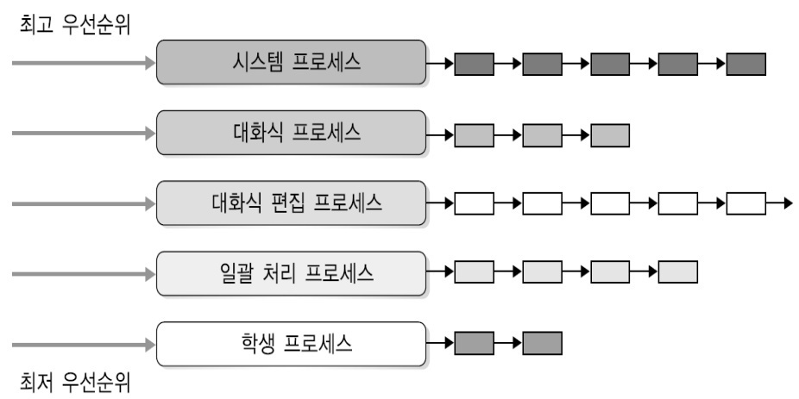
3.5 다단계 큐 스케줄링
각 작업들을 서로 다른 묶음으로 분류할 수 있을 때 사용
준비상태 큐를 종류별로 여러 단계로 분할
작업을 기억장치의 크기나 프로세스의 형태에 따라 한 큐에 지정
각 큐는 자신만의 독자적인 스케줄링 알고리즘을 가짐
큐 사이에도 스케줄링이 있음
고정된 우선순위의 선점식 스케줄링: 아래 그림 예
큐들 사이에 시간을 나누어 사용 가능: 각 큐는 프로세서 시간의 일정량을 받아서 큐에 있는 프로세스들을 스케줄링
큐 5개를 가진 다단계 큐 스케줄링 알고리즘
- 각 큐는 순서대로 절대적인 우선순위를 가짐.
- 앞의 세 가지 큐가 비어있어야, 네 번째 일괄 처리 큐에 있는 프로세스가 실행됨.
Notes:
17

Slide 18
3.6 다단계 피드백큐 스케줄링
다단계 큐
작업이 시스템에 들어가면 한 큐에서만 고정
스케줄링 부담이 적으나 융통성이 떨어짐
다단계 피드백 큐 (Multi Level Feedback Queue)
작업이 큐 사이를 이동 가능
어떤 작업이 요구하는 프로세서 시간이 너무 길면 작업을 낮은 단계 큐로 옮김
기아상태 예방을 위한 에이징 방법을 활용
특정 큐에서 오래 기다린 프로세스를 우선순위가 높은 큐로 이동
프로세서 점유 시간이 긴 작업을 우선순위가 낮은 큐로 이동
가장 일반적인 기법이며, 가장 복잡한 알고리즘
Notes:
18

Slide 19
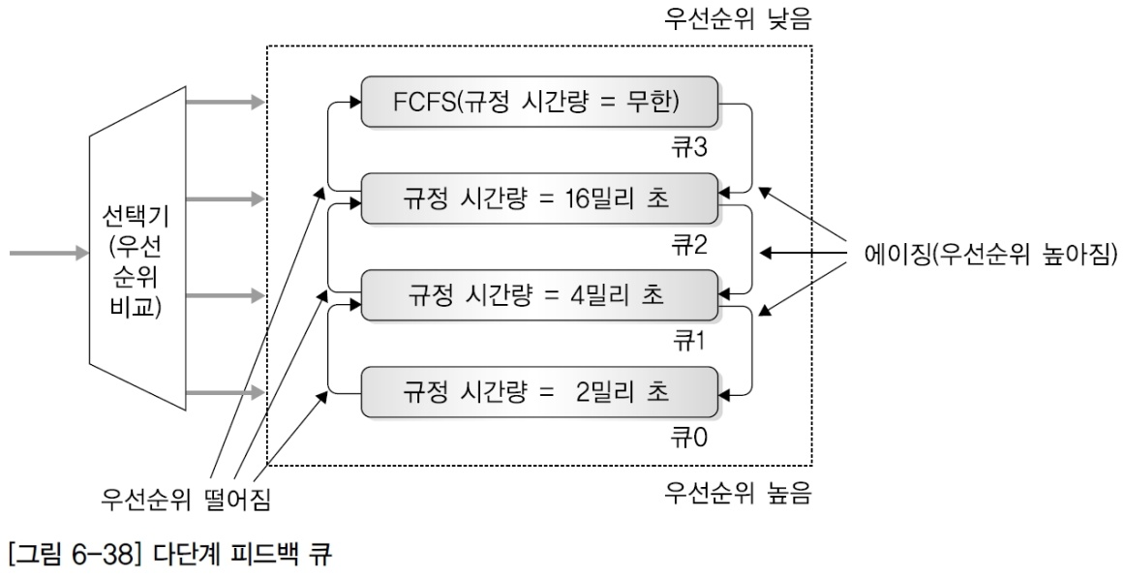
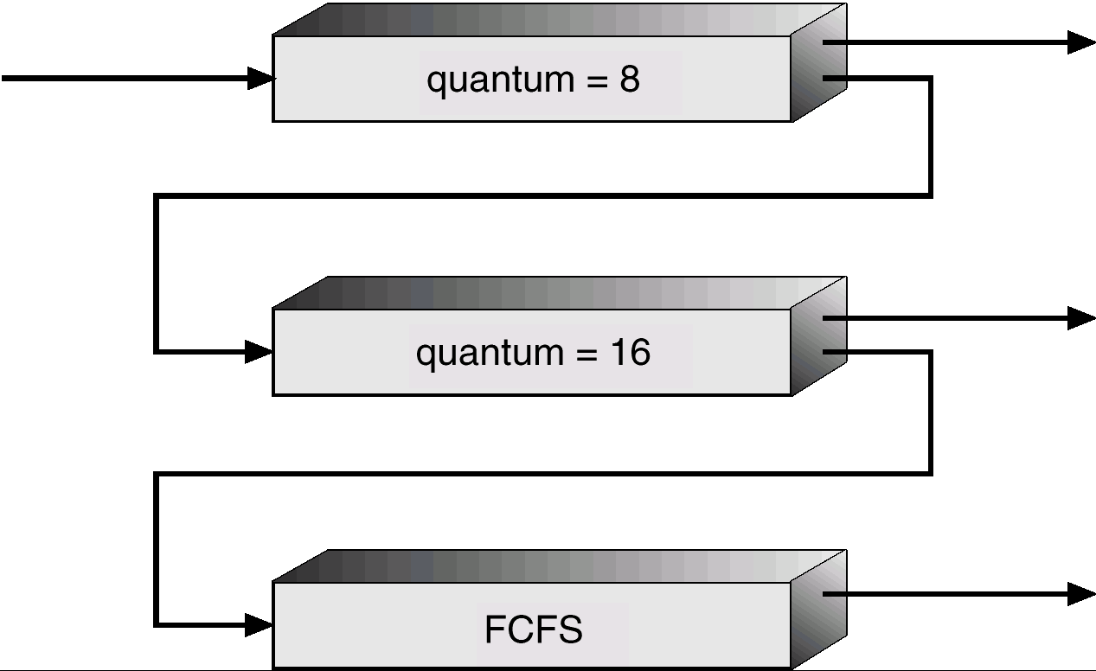


다단계 피드백 큐

Slide 20

HRN 스케쥴링 (추가)
HRN(Highest Response-Rate Next) 스케줄링
SJF 기법의 약점인 긴 작업과 짧은 작업 간의 불평등을 보완한 기법
비선점 스케줄링
가변적 우선순위: 서비스 받을 시간 + 서비스를 기다린 시간
‘서비스를 받을 시간’이 분모에 있으므로 ‘서비스를 받을 시간’이 짧은 작업이 우선순위가 높음
‘대기한 시간’이 분자에 있으므로 ‘서비스를 받을 시간’이 긴 작업도 ‘대기한 시간’이 큰 경우에 우선순위가 높아짐
Notes:
20

Slide 21





4. 다중 처리기 스케줄링
다중 프로세서(다중처리기) 시스템의 스케줄링
동종 병렬컴퓨터(강결합)와 이기종 분산컴퓨터(약결합)로 구분 가능
여러 개의 CPU가 사용 가능하면 스케줄링 문제는 더욱 복잡
전역 큐를 이용한 부하 공유(Load Sharing)
쉬고 있는 프로세서는 전역 큐에서 프로세스 하나를 선택
장점: 부하는 프로세서들에 균등하게 분산
단점: 전역 큐에 병목 현상 발생. 선점된 프로세스를 동일한 프로세서에서 재개하기 어려움.
프로세서 독립 규 사용
공동의 준비 큐를 통해 모든 작업이 프로세서 큐에 영구 배정
Notes:
21

Slide 22
5. 실시간(Real-time) 스케줄링
프로세스 수행이 데드라인 이전에 완료 보장
데드라인을 만족하는지 여부를 사전에 측정
동작 이전에 데드라인 만족도가 예측 가능해야 함
빠른 평균 수행 시간이 데드라인을 만족하지 않음
최대 수행 완료 시간이 데드라인을 만족해야 함
종류
경성 (hard) 실시간 시스템
실시간 작업들을 반드시 주어진 시간 내에 완료를 보장
연성 (soft) 실시간 시스템
실시간 작업들을 일정 수준 이상 주어진 시간 내에 완료하는 것을 보장

